Slide 1
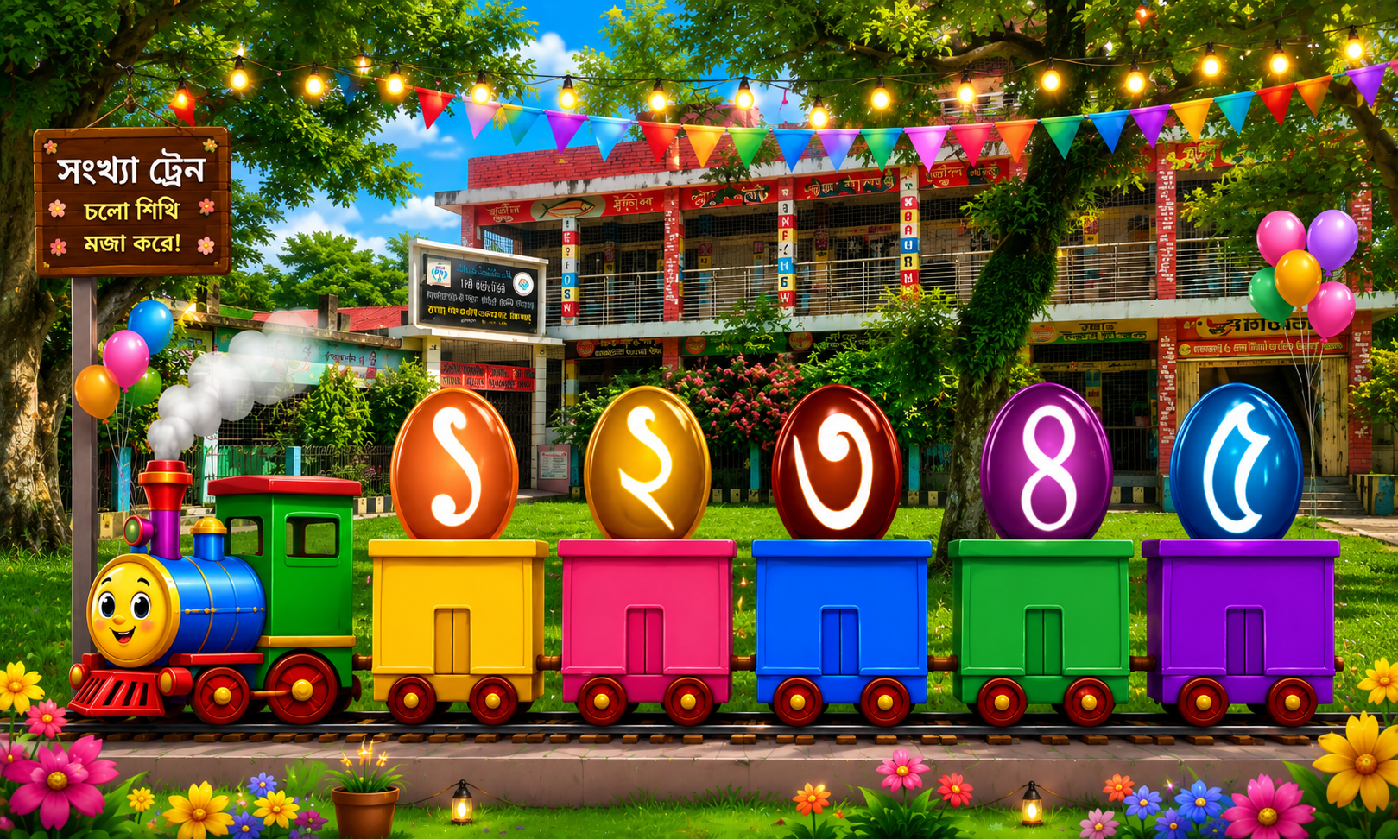
সবাইকে শুভেচ্ছা

Slide 2


পরিচিতি
মোঃ কয়েছ আহমদ
সহকারী শিক্ষক
মোহাম্মদপুর এ. গফুর সপ্রাবি
দক্ষিণ সুরমা, সিলেট।
মোবাইলঃ 01710504502
বিষয়: গণিত
শ্রেণি: ১ম
অধ্যায়: ২, গণনা
পিড়িয়ড: 2, অনধিক ৫টি বস্তু গণনা করা।
সময়: ৪৫ মিনিট

Slide 3
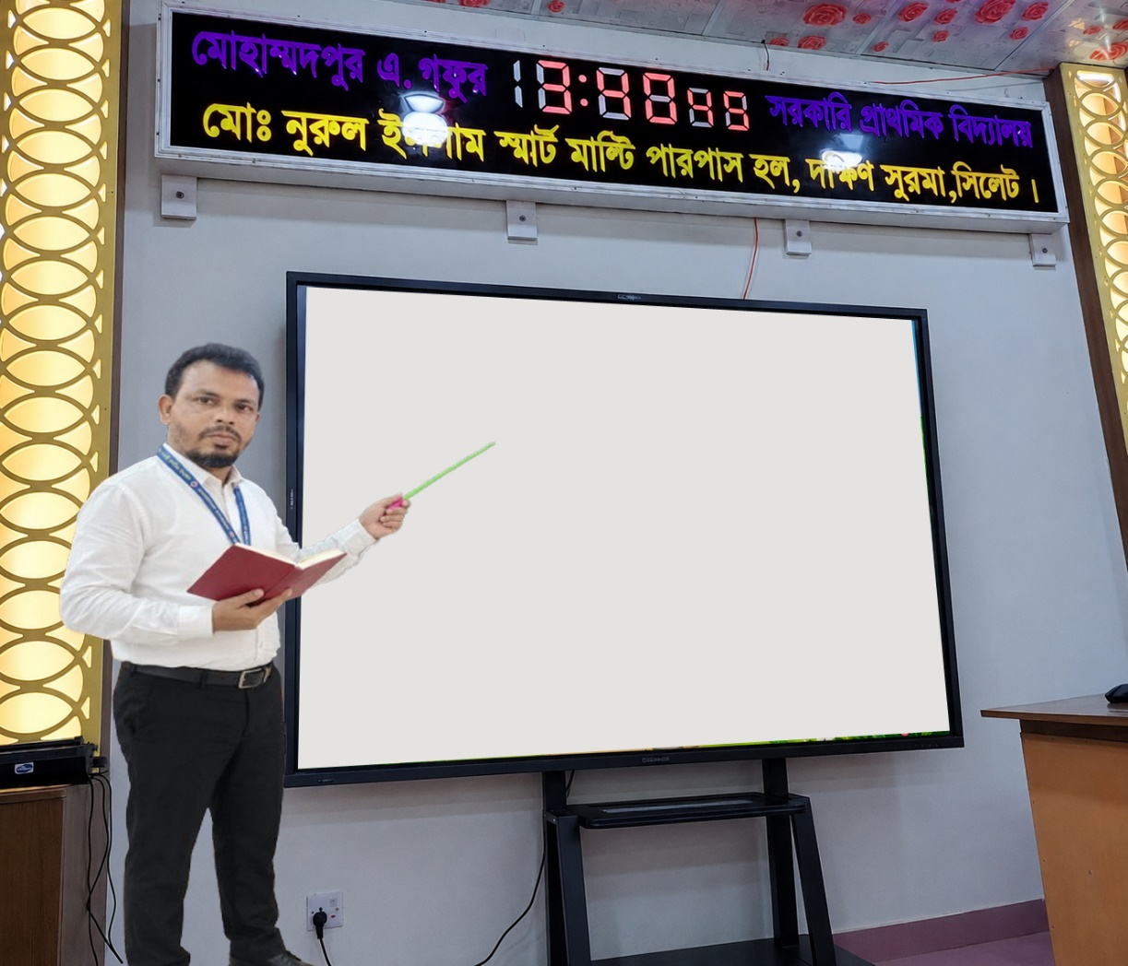
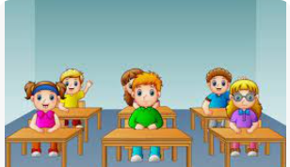
আমাদের কয়টি হাত আছে?
আমরা কত পর্যন্ত গণনা করতে পারি?
আমাদের দুইটি হাত আছে।
আমাদের কয়টি চোখ আছে?
আমাদের দুইটি চোখ আছে।
আমরা পাঁচ পর্যন্ত গণনা করতে পারি।

Slide 4

এখানে কয়টি জাতীয় পতাকা আছে?
বাংলাদেশের জাতীয় পতাকার রং কেমন?
একটি
সবুজ ও লাল

Slide 5
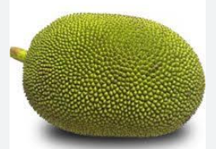
এখানে কয়টি কাঁঠাল আছে?
বাংলাদেশের জাতীয় ফল কী?
কাঁঠাল
দুইটি কাঁঠাল

Slide 6
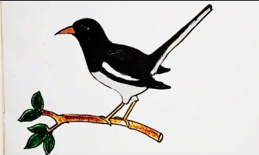
বাংলাদেশের জাতীয় পাখি কী?
এখানে কয়টি দোয়েল পাখি আছে?
দোয়েল
তিনটি দোয়েল

Slide 7
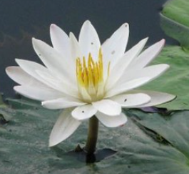
বাংলাদেশের জাতীয় ফুল কী?
এখানে কয়টি শাপলা আছে?
চারটি শাপলা?
শাপলা

Slide 8
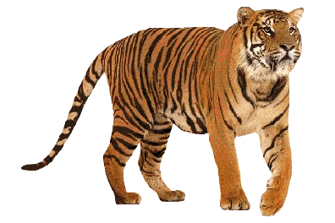
এখানে কয়টি বাঘ আছে?
বাংলাদেশের জাতীয় পশু কী?
পাঁচটি বাঘ
বাঘ

Slide 9
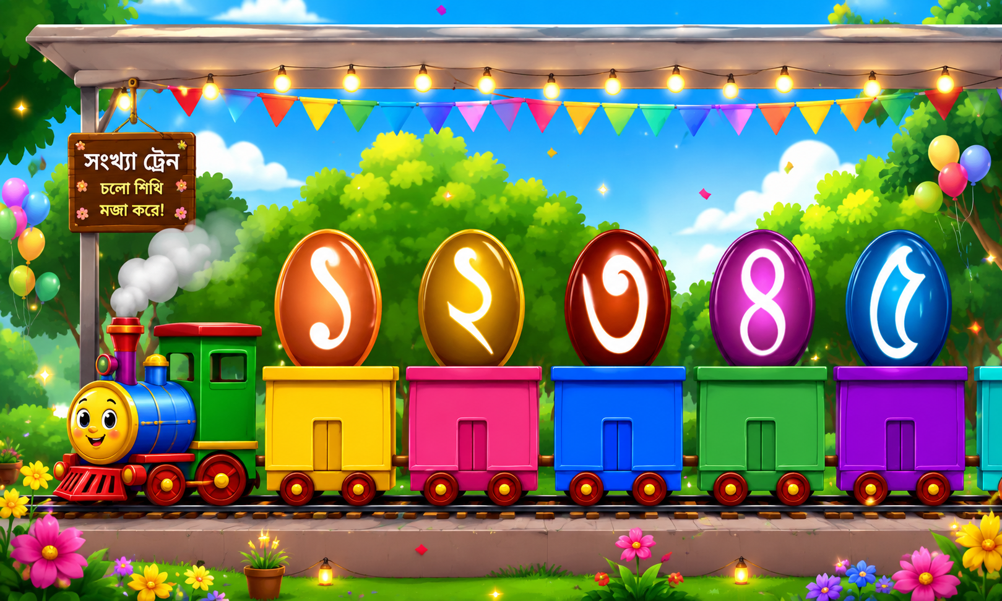
গণনা করা
অনধিক ৫টি বস্তু গণনা করা ।

Slide 10
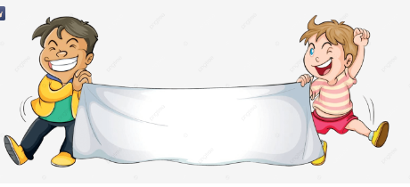
শিখনফল
এই পাঠ শেষে শিক্ষার্থীরা-
১.২.২ অনধিক ৫টি বস্তু গণনা করতে পারবে।

Slide 11





দাগ টেনে সমান সংখ্যক ছবি মিল কর।

Slide 12
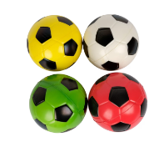

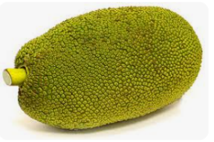


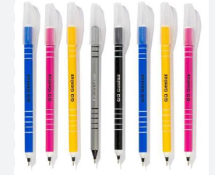

দাগ টেনে সমান সংখ্যক ছবি মিল কর।

Slide 13










দাগ টেনে সমান সংখ্যক ছবি মিল কর।

Slide 14







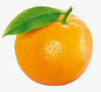

দাগ টেনে সমান সংখ্যক ছবি মিল কর।

Slide 15


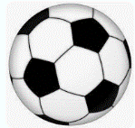







দাগ টেনে সমান সংখ্যক ছবি মিল কর।

Slide 16
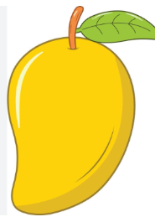



এখানে কতটি আপেল আছে?
এখানে কতটি বল আছে?
এখানে কতটি হাতি আছে?
এখানে কতটি আম আছে?
এখানে কতটি বেগুন আছে?
পাঁচটি
চারটি
তিনটি
দুইটি
একটি

Slide 17

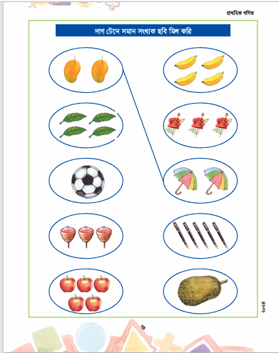
পাঠ্য পুস্তকের ৬ পৃষ্ঠা বের কর ও দাগ টেনে সমান সংখ্যক ছবি মিল কর।

Slide 18
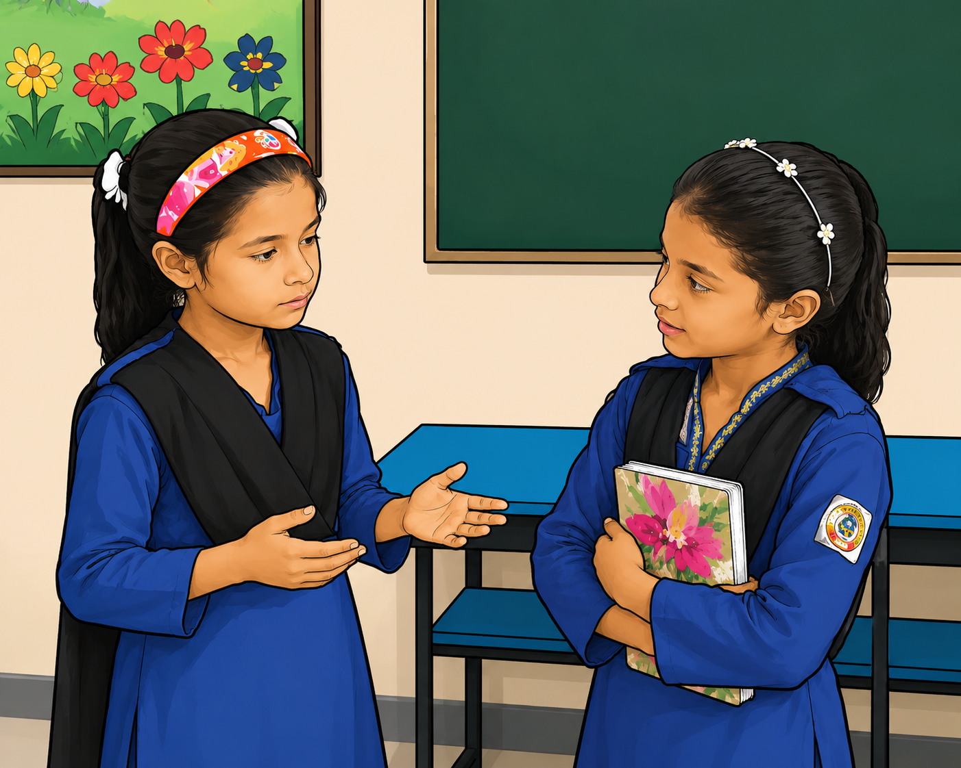
ধন্যবাদ

